Slide 1
Метод определения кислотности в ПОЧВе С ИСПОЛЬЗОВАНИЕМ ПОТОЧНО-ДЕКАДНОЙ ТЕХНОЛОГИИ АНАЛИЗА
Автоматизированный режим измерения
(последовательность операций)
Суть метода состоит в том, что весь аналитический процесс разбивается на отдельные позиции. Работу на каждой позиции выполняют отдельные операторы. То есть, в данном случае используется принцип работы конвейера Форда.
Транспортным челноком аналитического потока являются декадные технологические кассеты. Конструкция кассет включает 10 аналитических пластиковых ёмкостей или стеклянных стаканов, установленных в одном каркасе из нержавеющей стали.
Под эти кассеты конструируется всё остальное оборудование (тележки, мешалки, взбалтыватели, фильтровальные устройства, дозаторы, центрифуга, аналитическое оборудование и др.).

Slide 2
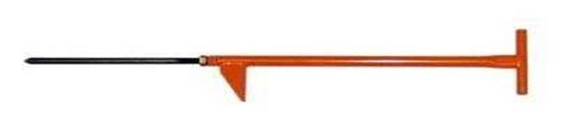
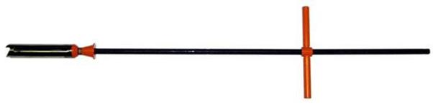
Забор почвенных проб
Бур тростевой предназначен для отбора проб почвы из пахотных горизонтов способом “укола” при агрохимическом обследовании почв с целью определения элементов питания растений в почве и влажности почвы
Бур стаканный предназначен для отбора проб почвы до глубины 140 см способом бурения при агрохимических и экологических исследованиях, а так же при землеустроительных работах

Slide 3
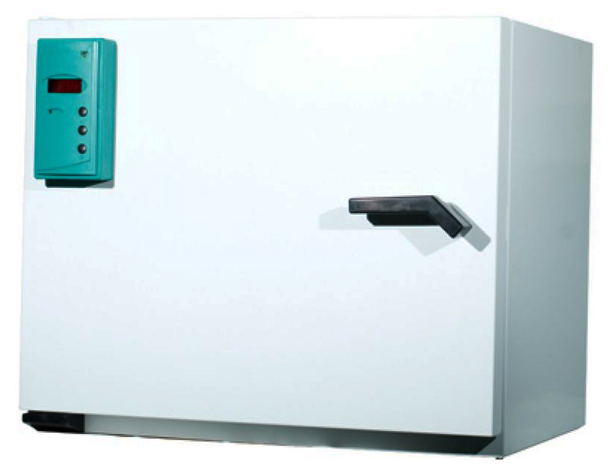
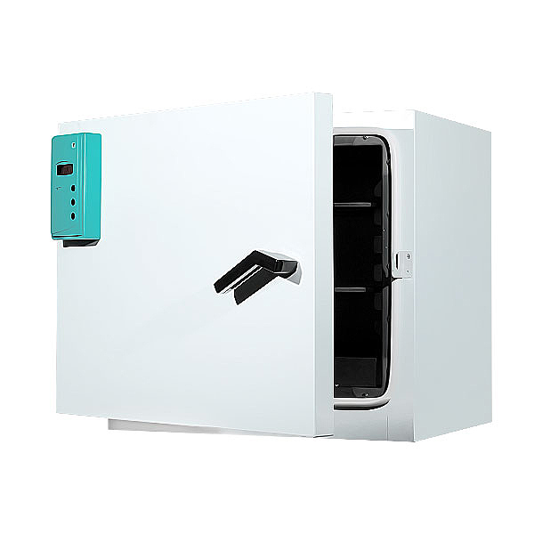
Образцы почв доводят до воздушно-сухого состояния при температуре не выше 30 ⁰С, для ускорения процесса используются сушильные шкафы

Slide 4
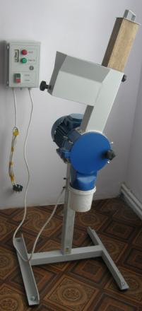
Образцы почв измельчают и пропускают через сито с круглыми отверстиями диаметром 1-2 мм
Мельница (измельчитель проб)
Возможность подачи в камеру дробления сыпучих или волокнистых материалов.
Оснащение плунжером для проталкивания материала в камеру дробления.
Возможность закрепления полиэтиленовых пакетов для сбора продукта.
Комплектация специальным инструментом для обслуживания.
Дополнительная поставка разгрузочных решеток, ножей ротора и корпуса, пакетов для сбора продукта.
Комплектация пультом управления.
Возможность поставки с опорным столом.

Slide 5
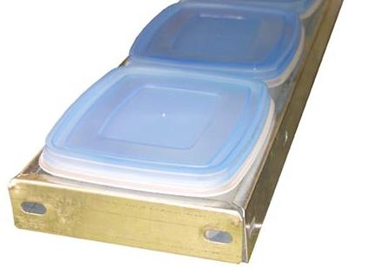
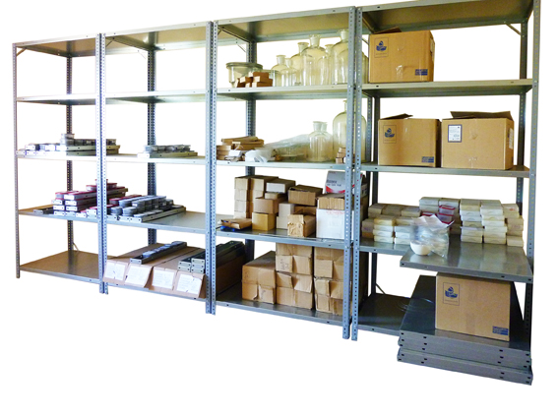
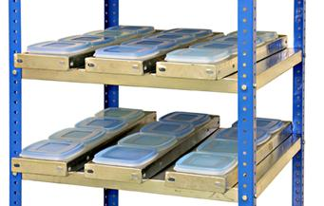
Хранение почвенных образцов
Пластиковые ёмкости с крышками для хранения проб
Подносы для переноса пластиковых емкостей (пеналы)
Стеллажные стойки для хранения пластиковых емкостей в подносах

Slide 6
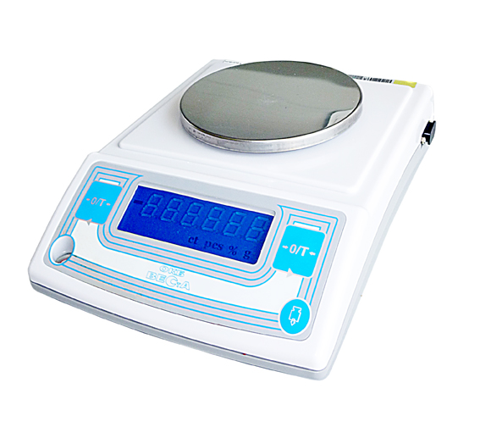
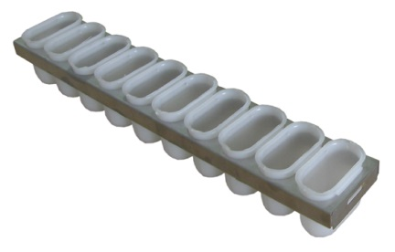
Взвешивание навески
Пробы почвы массой 30 ± 0,01 г взвешивают на весах и
пересыпают в емкости кассет КСМ
Весы аналитические
(класс точности II высокий)
Технологическая кассета КСМ

Slide 7
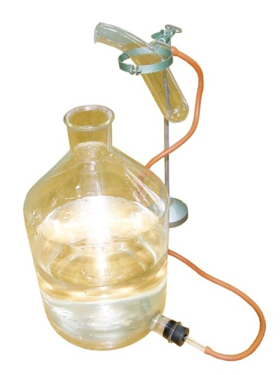
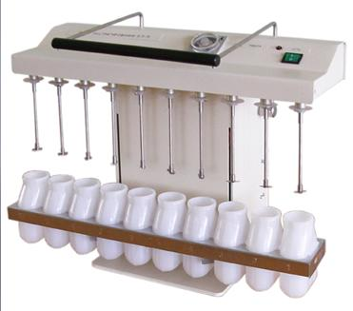
Получение почвенной суспензии
Дозирование 75 куб.см KCI в ёмкости кассет КСМ при помощи дозатора Клычникова
Перемешивание почвенной суспензии содержимого кассет КСМ в течение 1 мин на блоке экстрагирования БЭ-5

Slide 8
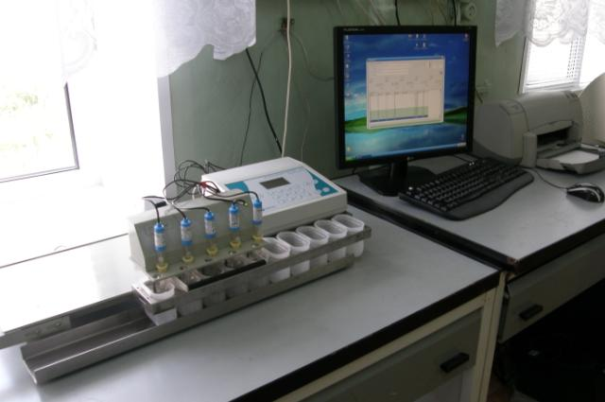
Многоканальный анализатор анионов и катионов в жидких средах серии ПИАК
Предназначен для определения в почвенных вытяжках, природных водах и других жидких средах концентраций ионов водорода (рН), нитратных, нитритных, хлор-, фтор-, кальций- и других ионов (рХ)

